Slide 1
Литые асфальтобетонные смеси на полимерно-битумных вяжущих
Основные классификационные особенности литых смесей
Асфальтобетон дорожный литой горячий ГОСТ Р 54401-2011
Тип смеси | Д наиб, мм | Массовая доля фракций более 5 мм, % | Рекомендуемая толщина слоя покрытия, мм | Назначение
I | 20 | 30-51 | От 40 до 50 | Новое строительство, капитальный и ямочный ремонт
II | 15 | 15-30 | От 30 до 45 | Новое строительство, капитальный и ямочный ремонт, тротуары
III | 10 | 0-15 | От 20 до 35 | Тротуары, велосипедные дорожки
Смеси асфальтобетонные литые и литой асфальтобетон ТУ 5718-002-04000633-2006
тип смеси | Д наиб, мм | Массовая доля фракций более 5 мм, % | Назначение
I | 15 | 45-55 | Новое строительство и капитальный ремонт
II | 20 | 35-50
III | 40 | 45-65
IV | 5 | - | Тротуары
V | 20 | 35-50 | Текущий ремонт

Slide 2
Показатели свойств литых смесей
Показатели свойств по ГОСТ 54401-2011 |  | Нормы для типов смесей
 |  | I | II | III
Пористость минерального остова, % |  | Не более 20 | Не более 22 | Не нормируется
Остаточная пористость, % |  | Не более 2,0 | Не более 2,0 | Не нормируется
Водонасыщение, % |  | Не более 0,5 | Не более 0,5 | 0,5
Прочность на растяжение при расколе при температуре 0 °С, МПа |  | 2,5-6,5 | 2,0-6,0 | Не нормируется
Диапазон показателя вдавливания штампа для типов смесей, мм
а/д с интенсивностью движения 3000 авт/сут; мостовые сооружения, тоннели. | ВСП | 1,0-3,5 (увеличение через 30 мин до 0,4 мм) |  | Не применяется
 | НСП | 1,0-4,5 (увеличение через 30 мин до 0,6 мм)
а/д с интенсивностью 3000 авт/сут | ВСП | 1,0-4,0 (увеличение через 30 мин до 0,5 мм) |  | Не применяется
 | НСП | 1,0-5,0 (увеличение через 30 мин до 0,6 мм)
Пешеходные и велосипедные дорожки, переходы и тротуары | ВСП, НСП | Не применяется | от 2,0 до 8,0 | от 2,0 до 8,0
Все типы дорог, а также мостовые сооружения и тоннели | Ямочный ремонт ВСП, выр. слой | 1,0-6,0 (увеличение через 30 мин до 0,8 мм) |  | Не применяется
Показатели свойств по ТУ 5718-002-04000633-2006 | Нормы по типам
 | I | II | III | IV | V
Пористость минерального остова, % | Не более
 | 20 | 22 | 22 | 22 | 22
Водонасыщение, % | Не более
 | 1,0 | 1,0 | 5,0 | 7,0 | 0,5
Прочность на сжатие при температуре +50 °С, МПа | Не менее
 | 1,0 | 1,0 | 1,0 | 0,7 | 1,0
Подвижность смеси при 200 °С, мм | Не менее
 | 30 | 25 | - | - | 30
Глубина вдавливания штампа при температуре +40 °С, мм | 1-6 | 1-4 | - | - | 1-10
Прочность на растяжение при расколе при температуре 0 °С, МПа | 2,5-6,0 | 2,5-6,0 | 2,0-5,5 | 2,0-5,5 | 2,5-6,0

Slide 3
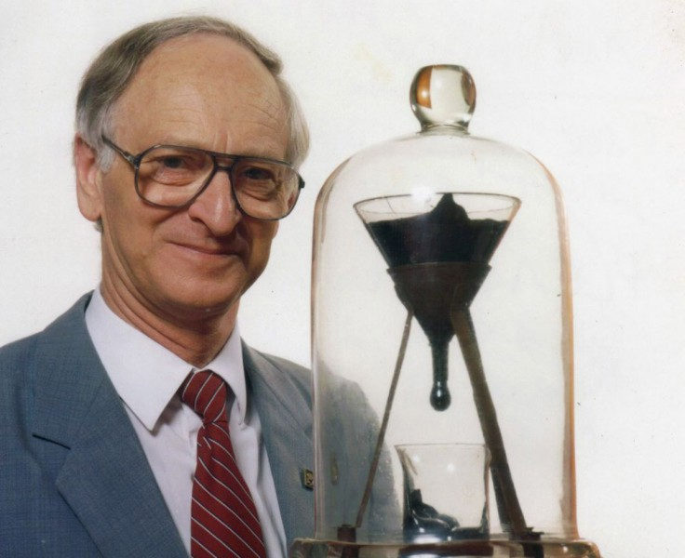
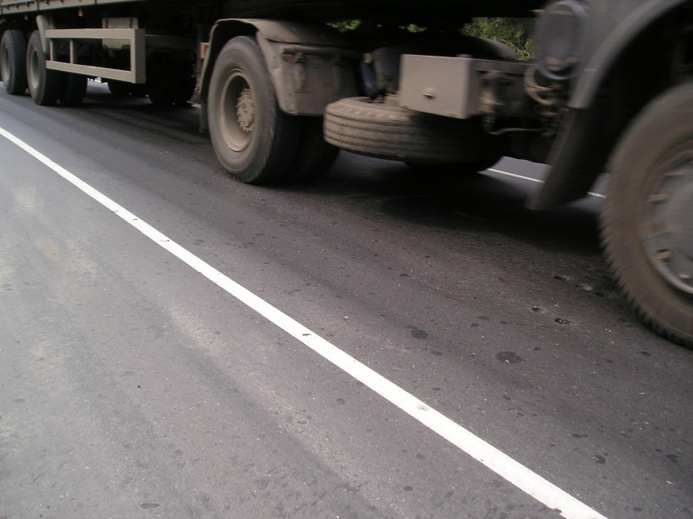
Свойства битума как аморфного вещества
Способность литого асфальтобетона к накоплению остаточной деформации, обусловлена тем, что битум является аморфным веществом, то есть в твердом состоянии проявляет свойства жидкости. | В 1927 году Томас Парнелл поместил битум в воронку и стал ждать, когда он вытечет. Эксперимент удался: первая капля упала через восемь лет.

Slide 4
Требования к вяжущим для литых смесей
Наименование показателя | Норма для битума марки БНД 40/60
Глубина проникания иглы, 0,1 мм | при 25 °С: 40-60 / при 0 °С: не менее 13
Температура размягчения по кольцу и шару, °С | Не ниже 51
Растяжимость, см | при 25 °С: не менее 45 / при 0 °С: не норм.
Температура хрупкости, °С | не выше -12
Температура вспышки, °С | не ниже 230
Изменение температуры размягчения после прогрева, °С | не более 5
Индекс пенетрации | от -1,0 до+1,0
Наименование показателя | Норма для битума марки ПБВ 40
Глубина проникания иглы, 0,1 мм | при 25 °С: не менее 40 / при 0 °С: не менее 25
Температура размягчения по кольцу и шару, °С | Не ниже 56
Растяжимость, см | при 25 °С: не менее 15 / при 0 °С: не менее 8
Эластичность, % | при 25 °С: не менее 80 / при 0 °С: не менее 70
Температура хрупкости, °С | не выше -15
Температура вспышки, °С | не ниже 230
Изменение температуры размягчения после прогрева, °С | не более 5
Однородность | однородно

Slide 5
Особенности вяжущих, применяемых для литых смесей
Битум | ПБВ
Преимущества: - меньшая вязкость, температура смеси может быть снижена. - не подвержен термической деструкции, при перегреве вязкость увеличивается. Недостатки: - высокая термическая чувствительность - размягчение при высоких температурах и хрупкость при низких; - низкая упругость, слабые механические характеристики. | Преимущества: - улучшение рабочих характеристик при высоких и низких температурах; - повышение эластичности; - повышенное сопротивление усталости материала; улучшение когезии. Недостатки: большая вязкость, температура смеси должна быть несколько выше; склонность к термической деструкции.

Slide 6
Характеристики литых смесей на битуме и ПБВ
Литая асфальтобетонная смесь
I-го типа по ГОСТ Р 54401-2011
Вибролитая
асфальтобетонная смесь II-го типа
по ТУ 5718-002-04000633-2006
Наименования показателей | Значения показателей на битуме | Значения показателей на ПБВ | Технические требования
Средняя плотность образца асфальтобетона, г/см3 | 2,51 | 2,51 | не норм.
Водонасыщение, % по объему: | 0,3 | 0,4 | не более 0,5
Глубина вдавливания штампа, мм | 4,00 | 2,0 | от 1,0 до 4,5
Увеличение глубины вдавливания штампа через 30 мин, мм | 0,50 | 0,1 | не более 0,6
Предел прочности на растяжение при расколе Rр, МПа | 4,1 | 4,0 | 2,5-6,5
Наименования показателей | Значения показателей на битуме | Значения показателей на ПБВ | Технические требования
Средняя плотность образца асфальтобетона, г/см3 | 2,42 | 2,43 | не норм.
Водонасыщение W, % | 0,3 | 0,7 | не более 1,0
Предел прочности при сжатии R50, МПа | 1,0 | 1,6 | не менее 1,0
Предел прочности на растяжение при расколе Rр, МПа | 4,0 | 3,9 | 2,5 - 6,0
Глубина вдавливания штампа | 4,0 | 1,0 | 1-4
Подвижность при 200 °С, мм | 32 | 27 | не менее 25

Slide 7
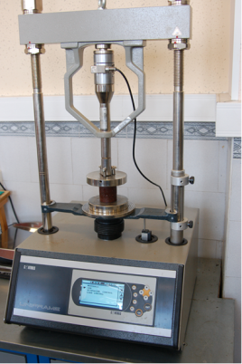
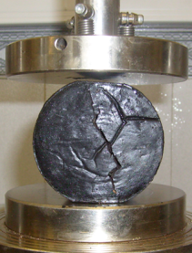
Основные параметры литых асфальтобетонов
Предел прочности при сжатии | Предел прочности на растяжение при расколе | Глубина вдавливания штампа

Slide 8
Особенности производства работ
Требования к температуре смесей
по ГОСТ Р 54401-2011
Требования к температуре смесей
по ТУ 5718-002-04000633-2006
Нормы для типов смесей | I | II | III
Температура смеси при производстве, транспортировании, хранении и укладке, °С, не выше | 215* 230** | 215* 230** | 215* 230**
* максимальная температура для ПБВ. **максимальная температура для битума.
Тип смеси | Температура смеси при выпуске из смесителя (при температуре воздуха), °С
 | выше +10 | от +10 до +5 | ниже +5
I | 220-240 | 220-240 | -
II, III | 200-220 | 210-230 | -
IV | 165-180 | 175-185 | до 210
V | 180-200 | 190-210 | до 220

Slide 9
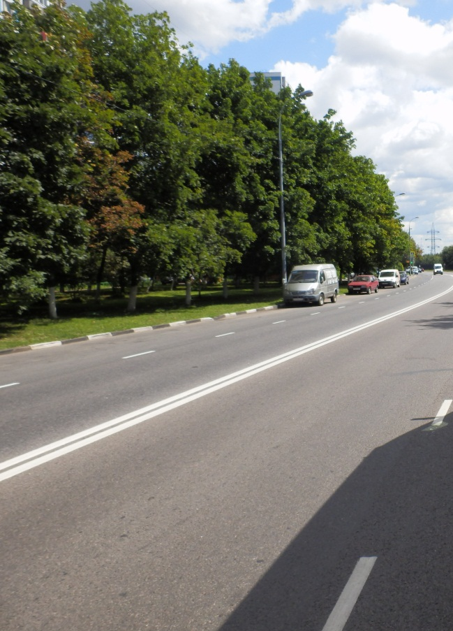
Опыт применения
Покрытие из вибролилтой
асфальтобетонной смеси II-го типа на ПБВ 40 с втопленным в него шероховатым тонкослойным покрытием по технологии ЗАО «Асфальттехмаш» (г. Москва Батайский проезд 2011 год)

